Slide 1
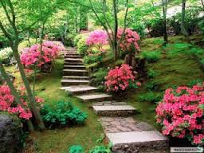

Ligue o Som
Efetivamente
Automático

Slide 2
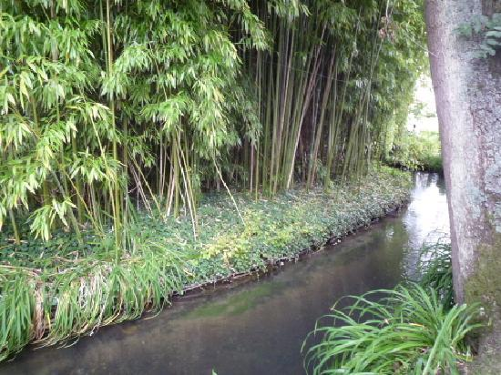
Em nós mesmos
vive o problema essencial.
Reinaldoslidess

Slide 3
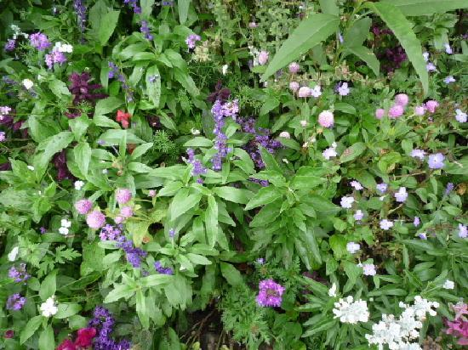
Efetivamente, nada temos a ver com a manutenção do Sol, na imensidade do Espaço,
Reinaldoslidess

Slide 4
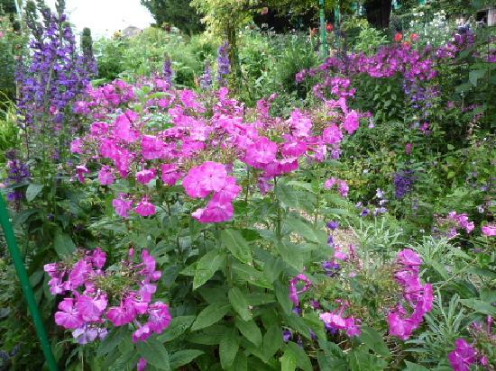
mas responderemos, inevitavelmente, pelo que estamos fazendo da quota de luz que ele nos fornece.
Reinaldoslidess

Slide 5
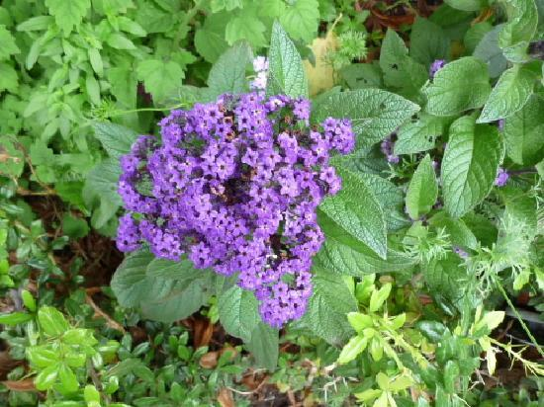
Não nos cabe qualquer responsabilidade pelo giro da Terra, no plano cósmico;
Reinaldoslidesss

Slide 6
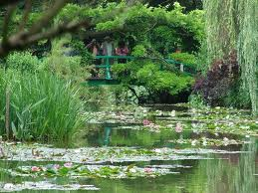
no entanto, seremos interpelados, quanto ao nosso procedimento para com o pedaço de chão que nos agasalha.
Reinaldoslidess

Slide 7
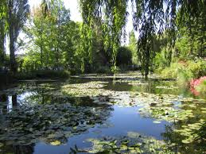
  Não prestaremos informes sobre a evolução do planeta em que estagiamos,
Reinaldoslidess

Slide 8
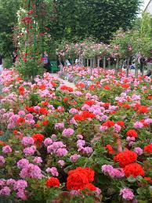
mas chega sempre o dia em que se nos perguntará quanto ao tempo e ao corpo,
Reinaldoslidess

Slide 9
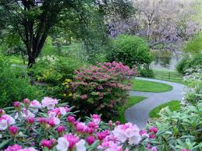
à profissão e ao meio de trabalho que o mundo nos confia.
Reinaldoslidess

Slide 10
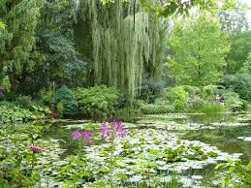
Não se nos indagará com respeito à administração da Justiça Universal no orbe em que vivemos;
Reinaldoslidess

Slide 11
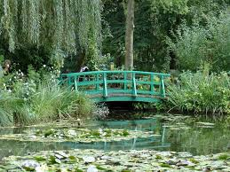
no entanto, daremos contas das obrigações que assumimos,
Reinaldoslidess

Slide 12
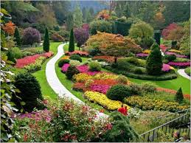
perante superiores e subalternos, colegas e afeiçoados,
Reinaldoslidess

Slide 13
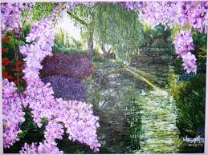
que nos partilham a convivência.
Reinaldoslidess

Slide 14
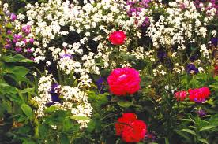
Não se nos inquirirá quanto aos destinos supremos da Humanidade,
Reinaldoslidess

Slide 15
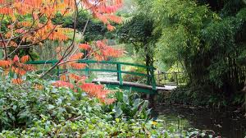
mas sofreremos exame natural e direito no que se refere à nossa conduta,
Reinaldoslidess

Slide 16
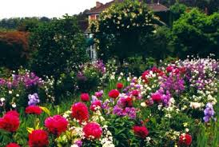
diante do lar e da família, tanto quanto à frente dos irmãos e companheiros que nos comungam a intimidade.
Reinaldoslidess

Slide 17

Não podemos impedir as catástrofes da Natureza e nem evitar as calamidades sociais.
Reinaldoslidess

Slide 18
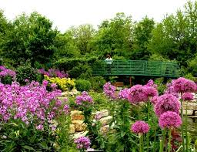
Outros poderes controlam a mecânica dos astros, o equilíbrio da Terra,
Reinaldoslidess

Slide 19
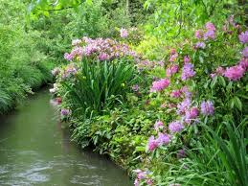
o aprimoramento da vida, a sustentação do direito e o engrandecimento dos povos.
Reinaldoslidess

Slide 20

Reconheçamos, todavia, que nem as constelações, nem o Globo que nos serve de moradia,
Reinaldoslidess

Slide 21
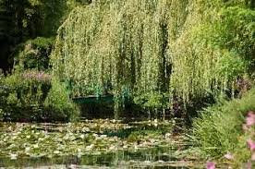
nem as instituições que supervisionam o progresso,
Reinaldoslidess

Slide 22
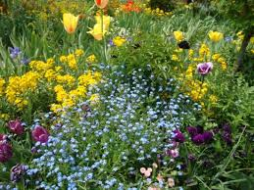
nem o tribunal e nem o templo de nossa fé,
conquanto nos sustentem e nos auxiliem,
Reinaldoslidess

Slide 23
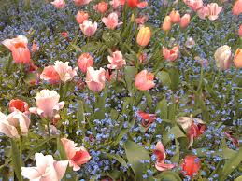
não conseguirão efetuar a tarefa que as Leis Divinas situam conosco,
Reinaldoslidess

Slide 24
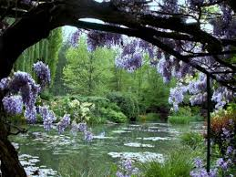
para que se realizem por nós.
Reinaldoslidess

Slide 25

Texto: Francisco C. Xavier/Emmanuel
Imagens: Jardim de Claude Monet
Música: Simon and Garfunkle-Bridge over troubled water.wav
Formatação: Reinaldo
Campinas, 6 de Dezembro de 2014
F I M
www.sergrasan.com/reinaldoslides
s

